Slide 1
DEVELOPMENT OF A MOBILE PLATFORM WITH DIFFERENTIAL LOCOMOTION
Authors: Vasile Alexandru Maga
Mihai Crenganis
Affiliation: Department of Machines and Industrial Equipment, Lucian Blaga University of Sibiu

Slide 2
Numele robotului:
CANOE
Computerized Autonomous Navigation Oriented Equipment

Slide 3
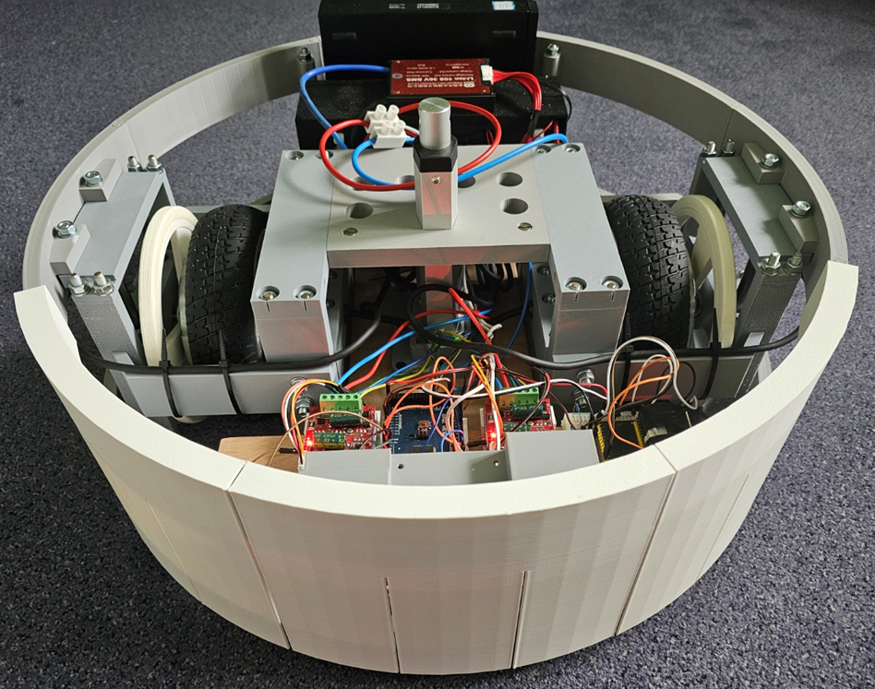
Vedere frontala-de sus a robotului

Slide 4
Principalele componente ale robotului mobil:
2 motoare brushless 350w
2 drivere motoare brushless

Slide 5
Principalele componente ale robotului mobil:
2 encodere optice
baterie custom 37v nominal 321wh

Slide 6
Principalele componente ale robotului mobil:
mini-pc care ruleaza ROS 2
SICK Tim-510 LIDAR

Slide 7
Detalii importante:
modul suspensie roata motor
modul bumper/cover

Slide 8
Detalii importante:
vedere de sus a robotului mobil
vedere de asamblu a robotului mobil

Slide 9
Vă mulțumesc pentru atenție !

